Slide 1

Hadoop Project
S. Ripamonti, L. Stornaiuolo, R. Pressiani
Infer qualitative data regarding the car accidents in New York City
POLITECNICO DI MILANO

Slide 2

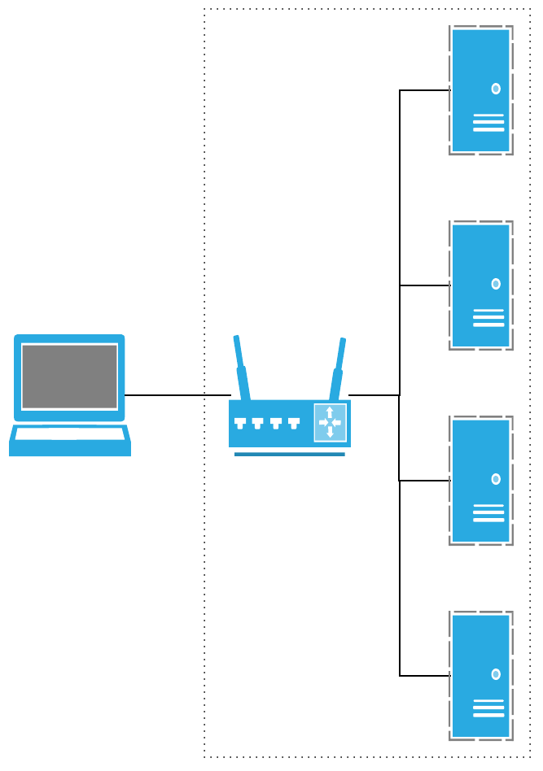
Architecture
S. Ripamonti, L. Stornaiuolo, R. Pressiani
NameNode
ResourceManager
SecondaryNameNode
hadoop100
10.0.2.100
hadoop101
10.0.2.101
All virtual servers are running Ubuntu Server 16.04 with 2 GB Ram and 8 GB Storage
hadoop102
10.0.2.102
Windows 10
16 GB Ram
NAT
DataNode
NodeManager
hadoop103
10.0.2.103
Virtual Box
POLITECNICO DI MILANO
Notes:
Perché questo setup:
per poter iniziare subito a testare hadoop in modalità «fully distributed»
Rete NAT anzichè Rete Bridged per avere un controllo sulla struttura degli indirizzi ip, visto che a casa ho 192.168.1.x mentre al poli è 10.x.x.x e non vorrei dover cambiare l’assegnazione degli ip ogni volta che cambio la rete
Problemi della Rete NAT: i server virtuali non sono direttamente raggiungibili dall’host, ho dovuto impostare dei port forwarding per poter accedere alla web ui di HDFS e di YARN

Slide 3
Virtual Machine Setup (e.g. hadoop100)
S. Ripamonti, L. Stornaiuolo, R. Pressiani
Install Ubuntu Server 16.04
Set hostname to hadoop100
Added other machine names in host file
Assign static ip address
Create new user «hduser» and group «hadoop»
Install latest Openjdk
Install latest Hadoop
Change ownership of Hadoop to «hduser» and «hadoop»
Edit hadoop configuration
Format namenode
Start HDFS
Start YARN
Enjoy!
\
POLITECNICO DI MILANO
Notes:
In particolare quello che ho fatto:
Configurato hadoop100
Clonato la macchina virtuale, rigenerati indirizzi MAC, cambiato relativi hostname
Aggiunti tutti gli hostname in /etc/hosts
Su virtualbox tutte le macchine sono sotto lo stesso nat

Slide 4
Hadoop Configuration
S. Ripamonti, L. Stornaiuolo, R. Pressiani
«hdfs-site.xml»
dfs.replication = 2
«core-site.xml»
fs.default.name = hdfs://hadoop100:9000
hadoop.tmp.dir = /app/hadoop/tmp
«mapred-site.xml»
mapreduce.framework.name = yarn
«yarn-site.xml»
yarn.resourcemanager.hostname = hadoop100
yarn.nodemanager.aux-services = mapreduce_shuffle
«masters»
hadoop100
«slaves»
hadoop101
hadoop102
hadoop103
POLITECNICO DI MILANO
Notes:
dfs.replication indica quante repliche di ogni file devono esserci nel dfs
fs.default.name è un URI che identifica il file system
hadoop.tmp.dir è una directory temporanea dove hadoop salva le sue cose
mapreduce.framework.name indica che viene usato YARN come resource manager, un’alternativa è mettere local che usa una sola istanza di map e reduce per fare i calcoli
yarn.resourcemanger.hostname indica quale host ospiterà il resource manager
yarn.nodemanager.aux-services permette di fare lo shuffle dei dati
masters indica quali nodi ospiterrano il SecondaryNameNode
slaves indica quali nodi ospiteranno i DataNode e i NodeManager
Il NameNode invece è associato all’host che lancia start-dfs.sh, che come prima operazione lancia il demone NameNode sull’host corrent e poi i DataNode e SecondaryNameNode rispettivamente su slaves e su masters

Slide 5
Assignment 1
S. Ripamonti, L. Stornaiuolo, R. Pressiani
Number of lethal accidents per week
CSV Data
K:(Week, Year V:(Lethal [0/1])
K:(Week, Year) V:(sum())
week, year, number_lethal_accidents
POLITECNICO DI MILANO
Notes:
Discarded from the dataset:
Non lethal accidents (number of person killed = 0)
Invalid rows (less than 29 columns)
Map <LongWritable, Text, WeekYearWritable, IntWritable>
Prende ogni riga, genera una coppia <(settimana, anno), 1>
Reduce <WeekYearWritable, IntWritable, WeekYearWritable, IntWritable>
- Esegue una semplice somma degli int

Slide 6
Assignment 1
S. Ripamonti, L. Stornaiuolo, R. Pressiani
Number of lethal accidents per week
POLITECNICO DI MILANO
Notes:
Discarded from the dataset:
Non lethal accidents (number of person killed = 0)
Invalid rows (less than 29 columns)
Map <LongWritable, Text, WeekYearWritable, IntWritable>
Prende ogni riga, genera una coppia <(settimana, anno), 1>
Reduce <WeekYearWritable, IntWritable, WeekYearWritable, IntWritable>
- Esegue una semplice somma degli int

Slide 7
Assignment 2
S. Ripamonti, L. Stornaiuolo, R. Pressiani
Number of accidents per contributing factor and percentage of lethal accidents per contributing factor
CSV Data
K:(Contributing factor) V:(Number of deaths)
K:(Contributing factor) V:(count(), count(deaths>0)/count())
Contributing factor, accidents, percentage lethal accidents
POLITECNICO DI MILANO
Notes:
Discarded from the dataset:
- Invalid rows (less than 29 columns)
Rows without a valid contributing factor (only contributing factor 1 has been considered)
Map <LongWritable, Text, Text, IntWritable>
Emette una coppia <contributing factor, numero morti>
Reduce <Text, IntWritable, Text, IncidentsAndDeathsWritable>
- Emette una coppia composta dal contributing factor e in una nuova classe conta il numero di incidenti e calcola quanti di questi sono letali

Slide 8
Assignment 2
S. Ripamonti, L. Stornaiuolo, R. Pressiani
Number of accidents per contributing factor (excluding «Unspecified»)
POLITECNICO DI MILANO
Notes:
Discarded from the dataset:
- Invalid rows (less than 29 columns)
Rows without a valid contributing factor (only contributing factor 1 has been considered)
Map <LongWritable, Text, Text, IntWritable>
Emette una coppia <contributing factor, numero morti>
Reduce <Text, IntWritable, Text, IncidentsAndDeathsWritable>
- Emette una coppia composta dal contributing factor e in una nuova classe conta il numero di incidenti e calcola quanti di questi sono letali

Slide 9
Assignment 2
S. Ripamonti, L. Stornaiuolo, R. Pressiani
Percentage of lethal accidents per contributing factor
POLITECNICO DI MILANO
Notes:
Discarded from the dataset:
- Invalid rows (less than 29 columns)
Rows without a valid contributing factor (only contributing factor 1 has been considered)
Map <LongWritable, Text, Text, IntWritable>
Emette una coppia <contributing factor, numero morti>
Reduce <Text, IntWritable, Text, IncidentsAndDeathsWritable>
- Emette una coppia composta dal contributing factor e in una nuova classe conta il numero di incidenti e calcola quanti di questi sono letali

Slide 10
Assignment 3
S. Ripamonti, L. Stornaiuolo, R. Pressiani
Number of accidents per borough per week and avg lethal accident per week
CSV Data
K:(Week, Year, Borough) V:(Lethal? [0/1])
K:(Week, Year, Borough) V:(count(), sum())
Week, Year, Borough, Accidents, Lethal Accidents
K:(Borough) V:(Lethal accidents)
K:(Borough) V:(avg())
Borough, Avg lethal accidents per week
POLITECNICO DI MILANO
Notes:
Discarded from the dataset:
- Invalid rows (less than 29 columns)
Rows without a valid borough
JOB1:
Map <LongWritable, Text, WeekBoroughWritable, IntWritable>
Emette una coppia <settimana-anno-distretto, 1 se lethal – 0 altrimenti>
Reduce <WeekBoroughWritable, IntWritable, WeekBoroughWritable, AvgIncidentsAndLethalWritable>
Emette una coppia composta dal settimana-anno-distretto e in una nuova classe mette il numero di incidenti e il numero di incidenti letali
JOB2:
Map <LongWritable,Text,Text, IntWritable>
Legge i risultati del precedente lavoro, emette una coppia <borough, numero incidenti letali> (rappresenta il numero di incidenti letali di una settimana nel borough, non ci interessa quale settimana)
Reduce <Text, IntWritable, Text, DoubleWritable>
- Fa la media dei valori settimanali

Slide 11
Assignment 3
S. Ripamonti, L. Stornaiuolo, R. Pressiani
Number of accidents per borough per week
POLITECNICO DI MILANO
Notes:
Discarded from the dataset:
- Invalid rows (less than 29 columns)
Rows without a valid borough
JOB1:
Map <LongWritable, Text, WeekBoroughWritable, IntWritable>
Emette una coppia <settimana-anno-distretto, 1 se lethal – 0 altrimenti>
Reduce <WeekBoroughWritable, IntWritable, WeekBoroughWritable, AvgIncidentsAndLethalWritable>
Emette una coppia composta dal settimana-anno-distretto e in una nuova classe mette il numero di incidenti e il numero di incidenti letali
JOB2:
Map <LongWritable,Text,Text, IntWritable>
Legge i risultati del precedente lavoro, emette una coppia <borough, numero incidenti letali> (rappresenta il numero di incidenti letali di una settimana nel borough, non ci interessa quale settimana)
Reduce <Text, IntWritable, Text, DoubleWritable>
- Fa la media dei valori settimanali

Slide 12
Assignment 3
S. Ripamonti, L. Stornaiuolo, R. Pressiani
POLITECNICO DI MILANO
Notes:
Discarded from the dataset:
- Invalid rows (less than 29 columns)
Rows without a valid borough
JOB1:
Map <LongWritable, Text, WeekBoroughWritable, IntWritable>
Emette una coppia <settimana-anno-distretto, 1 se lethal – 0 altrimenti>
Reduce <WeekBoroughWritable, IntWritable, WeekBoroughWritable, AvgIncidentsAndLethalWritable>
Emette una coppia composta dal settimana-anno-distretto e in una nuova classe mette il numero di incidenti e il numero di incidenti letali
JOB2:
Map <LongWritable,Text,Text, IntWritable>
Legge i risultati del precedente lavoro, emette una coppia <borough, numero incidenti letali> (rappresenta il numero di incidenti letali di una settimana nel borough, non ci interessa quale settimana)
Reduce <Text, IntWritable, Text, DoubleWritable>
- Fa la media dei valori settimanali

Slide 13
S. Ripamonti, L. Stornaiuolo, R. Pressiani
Code available on https://github.com/ripa1993/mw_hadoop
POLITECNICO DI MILANO

